Slide 1

Introdução a linguagem Java
Prof. Msc Denival A. dos Santos
Notes:
1

Slide 2
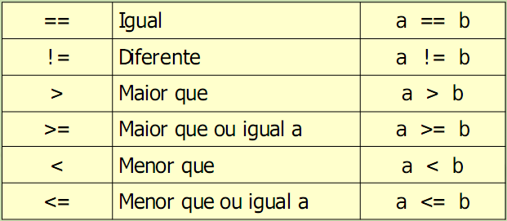
Java - Operadores relacionais
Observações:
Os parâmetros devem ser de tipos compatíveis;
Não confunda = (atribuição) com == (igualdade)

Slide 3
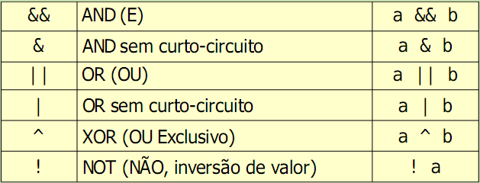
Java - Operadores lógicos
Observações
Só operam sobre valores lógicos;
Podem ser combinados em expressões grandes.

Slide 4
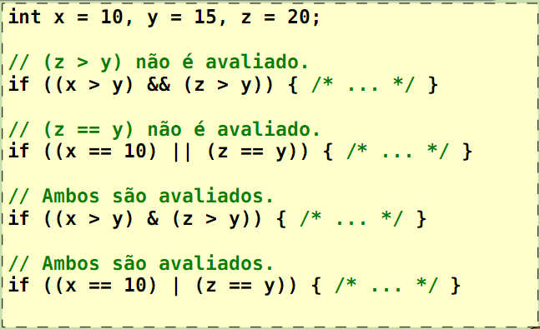
Java - Curto-circuito

Slide 5
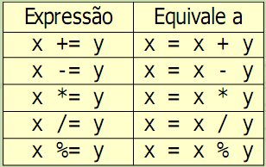
Atribuição composta
Une-se um operador binário com o sinal de atribuição:

Slide 6
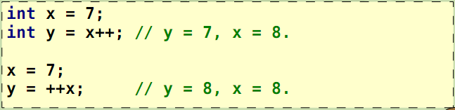
Incremento e decremento
Somar / subtrair 1 de uma variável inteira é tão comum que ganhou um operador só para isso:
++x e x++ equivalem a x = x + 1;
--x e x-– equivalem a x = x – 1;
Quando parte de uma expressão maior, a forma prefixada é diferente da pós-fixada.

Slide 7
Controle de fluxo
Linguagens de programação geralmente possuem as seguintes estruturas de controle de fluxo:
Estrutura de desvio de fluxo: desvia o fluxo e quebra a estrutura sequencial.
Pode ser condicional ou incondicional (break e continue).
Em Java temos condicionais o if e o switch;
Estrutura de repetição simples: repete um ou mais comandos em laços ou loops um número fixo de vezes.
Em Java, temos a diretiva for;
Estrutura de repetição composto: semelhante à repetição simples, mas um número indefinido de vezes, associado a uma condição.
Em Java temos while e do while.

Slide 8
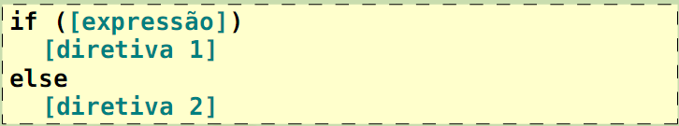
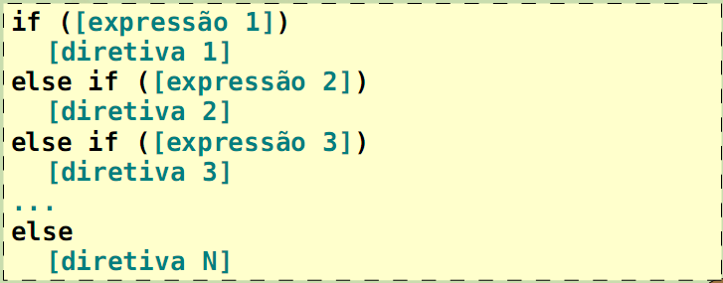
Desvio condicional com if
[expressão]: expressão lógica avaliada (retorna um valor do tipo boolean);
[diretiva 1]: bloco de diretivas executadas se a condição retornar true;
[diretiva 2]: bloco de diretivas executadas se a condição retornar false;
Observação: A parte else é opcional.

Slide 9
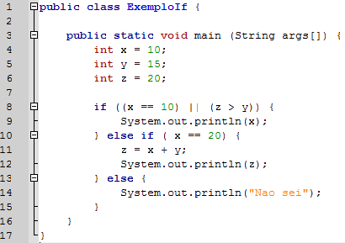
Desvio condicional com If - Exemplo

Slide 10
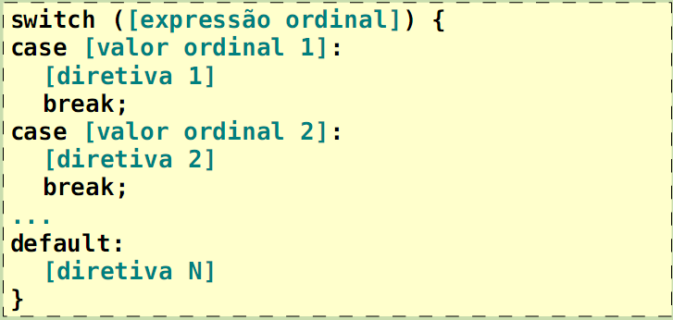
Desvio condicional com Switch
[expressão ordinal]: expressão que retorna um valor de algum tipo discreto (inteiro, char);
[valor ordinal X]: um dos possíveis valores que a expressão pode assumir (deve ser do mesmo tipo);
[diretiva X]: diretiva ou conjunto de diretivas executadas se a expressão for ordinal igual ao [valor ordinal x];
O valor é desviado para o case apropriado e continua dali até encontrar um break ou fim do switch. Ter uma opção default é opcional.

Slide 11
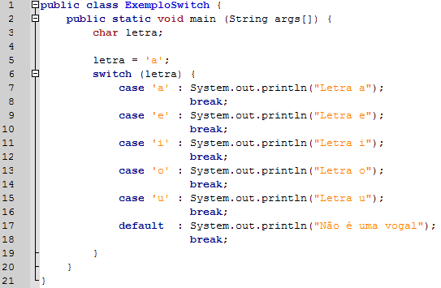
Desvio condicional com Switch - Exemplo

Slide 12
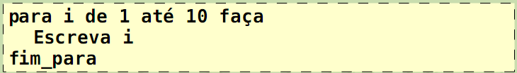
Estrutura do repetição For
[início]: diretiva executada antes do laço começar (geralmente, atribui o valor inicial do contador);
[condição]: expressão de condição de parada do laço (geralmente, comparação com o valor final;
[inc/dec]: diretiva executada antes de começar cada interação do laço (geralmente usada para incrementar ou decrementar o contador);
[diretiva]: diretiva ou bloco de diretivas executadas em cada interação do laço.

Slide 13
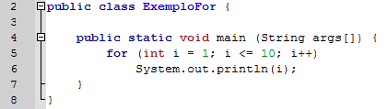
Estrutura do repetição For - Exemplo

Slide 14
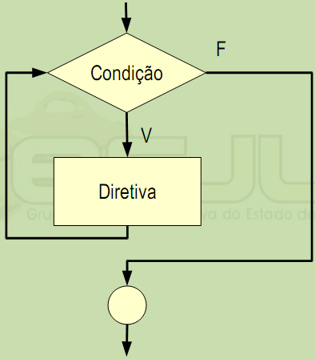
Estrutura condicional de repetição While
[condição]: expressão de condição de parada do laço (expressão lógica);
[diretiva]: diretiva ou bloco de diretivas executadas em cada interação do laço.
Observação: O programador deve garantir que a condição se torna falsa em algum momento da diretiva, caso contrário poderá gerar um loop infinito.

Slide 15
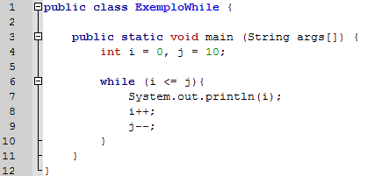
Estrutura condicional de repetição While - Exemplo

Slide 16
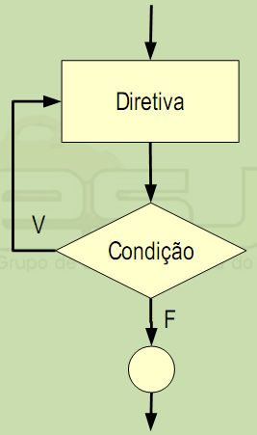
Estrutura condicional de repetição Do ... While
[condição]: expressão de condição de parada do laço (expressão lógica);
[diretiva]: diretiva ou bloco de diretivas executadas em cada interação do laço.
Observação: O programador deve garantir que a condição se torna falsa em algum momento da diretiva, caso contrário poderá gerar um loop infinito.

Slide 17
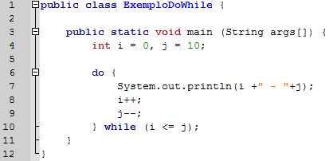
Estrutura condicional de repetição do While - Exemplo

